Slide 1

ورشة عمل
ما هي صناديق الاستثمار ؟
سليمان حمد الموسى
مدير إدارة صناديق الاستثمار
25/11/2014

Slide 2

المقدمــــــــة
انطلاقاً من رغبة الهيئة في التوعية، وحرصاً على تثقيف جميع الأطراف سواء كانوا أشخاص مرخص لهم من قبل الهيئة أو أفراد. ستكون هذه الورشة موجه بشكل مباشر إلى الأفراد حيث أن مُعظم مالم يكُن جميع الأشخاص المرخص لهم لديهم القدرة على التواصل مع الهيئة على مدار السنوات الماضية، والتي كانت كفيلة في بناء نوعي لأعمال صناديق الاستثمار. هذا وننوه بأن الهيئة ستسعى قدماً في تقديم برامج متخصصة في أعمال صناديق الاستثمار موجه للأشخاص المرخص لهم بالفترة القادمة.

Slide 3
الأجندة
ما هو صندوق الاستثمار:
تعريف صندوق الاستثمار
تأسيس صناديق الاستثمار
مدير صندوق الاستثمار
مجلس إدارة صندوق الاستثمار
اسلوب العمل في صناديق الاستثمار
النظام الأساسي لصندوق الاستثمار
نشرة إصدار صندوق الاستثمار
أرباح حاملي الوحدات في الصناديق الاستثمارية
أنواع صناديق الاستثمار
طرح صناديق الاستثمار

Slide 4
الأجندة
ما هو صندوق الاستثمار:
شكل صندوق الاستثمار
شراء الوحدات في صناديق الاستثمار
صافي قيمة أصول صندوق الاستثمار
بيع وحدات الصندوق المملوكة
التسعير والتقويم والاسترداد
القوائم المالية التقارير الدورية لحملة الوحدات
إنهاء صندوق الاستثمار
إلغاء الترخيص
تعيين مدير بديل أو مصفً لصندوق الاستثمار
نموذج نشرة إصدار

Slide 5
1- تعريف صندوق الاستثمار
نظام استثمار جماعي يهدف إلى تجميع الأموال من المستثمرين بغرض استثمارها نيابة عنهم في المجالات المختلفة وفقاً لأصول الإدارة المهنية للاستثمار الجماعي، ويديره مدير صندوق الاستثمار مقابل رسوم محددة.

Slide 6
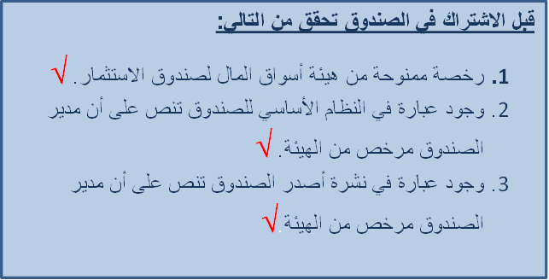
2- تأسيس صناديق الاستثمار
لا يجوز تأسيس صندوق الاستثمار إلا بعد الحصول على ترخيص من الهيئة بذلك وقيده في سجل الصناديق لديها.
يقتصر تأسيس صناديق الاستثمار على الشخص المُرخص له بمزاولة نشاط تأسيس وإدارة أنظمة الاستثمار الجماعي.

Slide 7
3- مدير صندوق الاستثمار
شركة استثمارية مُرخص لها من قبل الهيئة تتولى إدارة صندوق الاستثمار. وتوظف خبراتها وتجاربها في اتخاذ القرارات الاستثمارية فيها. وتقوم بمراقبة أداء استثماراتها، وتتخذ قرارات استثمارية بالبيع أو الشراء للوصول إلى أفضل أداء ممكن. وتمثل صندوق الاستثمار في علاقته بالغير وأمام القضاء ويكون له حق التوقيع عنه.
يحكم النظام الأساسي لصندوق الاستثمار العلاقة بين مدير الصندوق وحملة الوحدات.

Slide 8


4- مجلس إدارة صندوق الاستثمار
يكون لكل صندوق استثمار مجلس إدارة معين من قبل جمعية حملة الوحدات في الصندوق ، وذلك بعد الحصول على موافقة الهيئة. واستثناءً من ذلك، يقوم مدير الصندوق بتعيين مجلس الإدارة التأسيسي للصندوق.

Slide 9
تابع مجلس إدارة صندوق الاستثمار
يتكون مجلس إدارة الصندوق من أعضاء مستقلين وأعضاء غير مستقلين عن مدير الصندوق، و يجب أن يكون ثلث أعضاء مجلس إدارة الصندوق على الأقل أعضاءً مستقلين، وفي جميع الأحوال يجب ألا يقل عدد الأعضاء المستقلين عن عضوين.
تشمل مسؤوليات أعضاء مجلس إدارة صندوق الاستثمار الآتـي:
  بذل العناية اللازمة والعمل بأمانة فيما يحقق مصلحة الصندوق وحملة الوحدات.
  إقرار أية تعاملات تنطوي علي تعارض مصالح.
  التأكد من قيام مدير الصندوق بمسؤولياته بما يحقق مصلحة حملة الوحدات وفقاً للنظام الأساسي للصندوق وأحكام القانون.

Slide 10
5- أسلوب العمل في صناديق الاستثمار
تدار كافة صناديق الاستثمار وفق أهداف استثمارية واضحة تحدد الطريقة التي يتبعها مدير الصندوق لتحقيق عوائد الصندوق. فعندما يكون النمو هو هدف الصندوق الاستثماري على سبيل المثال، فهذا يعني أن مدير الصندوق سيختار الاستثمار في شركات يرى إمكانية ارتفاع سعرها، وبالتالي عوائدها الرأسمالية بشكل أكبر من الارتفاع في الأسعار والعوائد التي تتحقق لباقي شركات السوق. من جانب آخر قد يكون هدف صندوق استثماري ثانٍ البحث عن القيمة، وهو ما يعني السعي إلى شراء أسهم يعتقد مدير الصندوق بأنها تباع بأقل من سعرها العادل. كما قد يجعل صندوق ثالث حجم الشركات المستثمر بها معياراً أو هدفاً لشراء استثمارات الصندوق، فيعمد مدير الصندوق إلى شراء أسهم الشركات الكبيرة ذات القيم السوقية العالية، أو الشركات الصغيرة ذات القيم السوقية الصغيرة.

Slide 11
6- النظام الأساسي لصندوق الاستثمار
يجب أن يتضمن النظام الأساسي لصندوق الاستثمار المعلومات الضرورية التي تساعد المستثمرين على اتخاذ قرار سليم ومدروس بخصوص الاستثمار المقترح.
يجب أن يكون النظام الأساسي لصندوق الاستثمار مكتوباً باللغة العربية وأن يتم توفيره دون مقابل عند طلبه.
يجب على مدير صندوق الاستثمار الحصول على موافقة الهيئة قبل إجراء أي تغيير في النظام الأساسي للصندوق، وعليه إرسال ملخص بهذا التغيير إلى جميع حملة الوحدات قبل تاريخ سريانها بستين يوماً على الأقل. وللهيئة إذا وجدت في التعديلات المقترحة ما يمس الحقوق المكتسبة لحملة الوحدات أن تطلب من مدير الصندوق أخذ موافقة أكثر من 50% من حملة الوحدات على هذه التعديلات.

Slide 12
7- نشرة إصدار صندوق الاستثمار
يجب أن تتضمن نشرة الإصدار جميع المعلومات الضرورية لتمكين المستثمر من تقويم صندوق الاستثمار وإدارته وفرصه المتوقعة ، وأن تتضمن نبذة عن مدير الصندوق و مراقب الاستثمار وأمين الحفظ ونسبة عمولة البيع ومعلومات كافية عن أية التزامات أو حقوق أو مزايا.

Slide 13
8- أرباح حاملي الوحدات في الصناديق الاستثمارية
المساهم في الصندوق الاستثماري لا يمتلك الأسهم أو الأصول التي يقوم الصندوق بشرائها، لكنه يمتلك وحدات في هذا الصندوق. ويمكن للصندوق الاستثماري جني الأرباح من خلال:
  1. الأرباح الموزعة على الأسهم أو الاستثمارات التي يملكها الصندوق.
  بيع الأسهم أو الاستثمارات التي ارتفعت أسعارها مقارنة بأسعار شرائها.
ويقوم الصندوق بتوزيع أو دفع هذه الفوائد للمستثمرين وفق جدول زمني محدد إما مرة في الشهر، أو مرة في العام. ويمكن للمستثمر إعادة استثمار الأرباح الموزعة أو جزء منها في شراء وحدات إضافية في الصندوق. كما يمكن للصندوق إعادة استثمار هذه العوائد في الصندوق دون توزيعها كأرباح.

Slide 14
9- أنواع صناديق الاستثمار
1. صندوق الاستثمار في الأوراق المالية.
2. صندوق الاستثمار العقاري.
3. الصندوق النقدي.
4. صندوق أدوات الدين.
5. صندوق الملكية الخاصة.
6. الصندوق القابض.
7. أي نوع آخر توافق عليه الهيئة.

Slide 15
10- طرح صناديق الاستثمار
طرح عام
2. طرح خاص
  ألا يقل المبلغ المطلوب دفعه من كل مستثمر عن مائة ألف دينار كويتي أو ما يعادلها.
  يكون الطرح موجهاً إلى أشخاص توافق الهيئة على العرض عليهم.

Slide 16
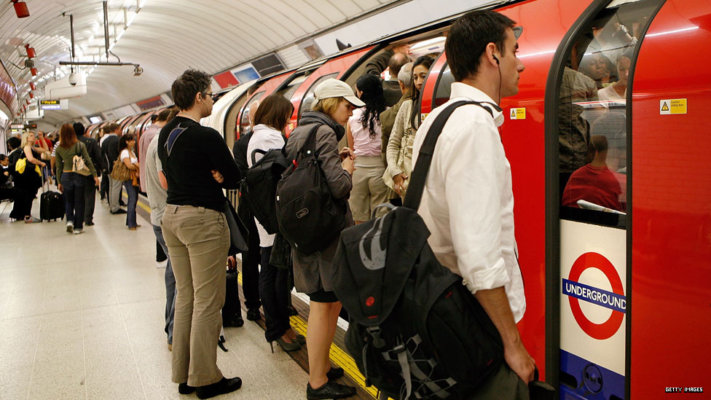
11- شكل صندوق الاستثمار
يتخذ صندوق الاستثمار أحد الشكلين التاليين:
صندوق الاستثمار المفتوح، وهو صندوق ذو رأسمال متغير يزيد رأسماله بإصدار وحدات استثمارية جديدة أو ينخفض باسترداد بعض وحداته خلال الفترة المحددة في نظامه الأساسي.

Slide 17

تابع شكل صندوق الاستثمار
2. صندوق الاستثمار المغلق: وهو صندوق ذو رأسمال ثابت. ولا يجوز استرداد وحداته الاستثمارية إلا في نهاية مدة صندوق الاستثمار، ويجوز زيادة رأسماله وفقاً لما يقرره نظامه الأساسي، ويجوز إدراج وحداته في البورصة.

Slide 18
12- شراء الوحدات في صناديق الاستثمار
يختلف شراء الوحدات في صناديق الاستثمار عن شراء الأسهم في الشركات المساهمة. فبإمكان المستثمر شراء الوحدات في صناديق الاستثمار من مدير الصندوق أو وكيل البيع، وإذا اشترى المستثمر وحدات في صندوق استثماري فإن عليه، بشكل عام، دفع رسوم تسمى رسوم اشتراك Subscription Fees ) ( و رسوم إدارة سنوية (Management Fees) تختلف نسبة تلك الرسوم باختلاف الشركات المرخص لها ولكنها تتراوح بين 1-5 في المائة من رأس المال المستثمر

Slide 19
13- صافي قيمة الأصول
يعتمد سعر وحدة الصندوق الواحدة التي يدفعها المشتركون فيه على السعر الذي يحدد بمقياس صافي قيمة الأصول، أو NAV. ويتم حسابها بقسمة ناتج إجمالي القيمة الحالية للصندوق بعد خصم الرسوم والتكاليف الأخرى منها على عدد وحدات الصندوق المصدرة. ويرتفع صافي قيمة الأصول في الصندوق عندما ترتفع قيمة أصول الصندوق.
القيمة الحالية للصندوق - الرسوم والتكاليف | = | صافي قيمة الأصول للوحدة
عدد الوحدات بالصندوق

Slide 20
14- بيع وحدات الصندوق المملوكة
يلجأ المستثمر لبيع وحدات الصندوق الاستثماري عند تغير أهدافه الاستثمارية، أو إذا تغيرت طريقته المفضلة للاستثمار، أو إذا احتاج إلى سيولة. وقد يضطر أحياناً إلى البيع نظراً لسلبية أداء الصندوق. وهناك جملة عوامل يمكن أن تؤثر على مثل هذا القرار، منها:
  تغيير الصندوق لأهدافه الاستثمارية المقرة سلفاً، أو نمطه الاستثماري، مما يجعل المنهجية الجديدة لا تتماشى وأهداف المستثمر الاستثمارية الشخصية.
  الأداء المتواضع للصندوق قياساً بصناديق مماثلة تحمل الأهداف الاستثمارية ذاتها. فإذا لم يلبِ أداء الصندوق في المدى الطويل أهداف المستثمر فقد يكون هذا مبرراً لنفاذ الصبر والسعي إلى التخلص من هذا الاستثمار.
  تغير بعض المزايا الرئيسية للصندوق، مثل تغير مديره، أو حجم استثماراته. فقد لا تتوفر لدى المدير الجديد المهارات نفسها التي كانت للمدير السابق، مما يحتم على المستثمر مراقبة الإدارة الجديدة لتكوين قناعة بشأنها. كما أن تزايد حجم استثمارات الصندوق وارتفاع شعبيته يقللان من الفرص الاستثمارية القادرة على استيعاب كل هذه الأموال.

Slide 21
15- التسعير والتقويم والاسترداد
يجب أن يحدد مدير الصندوق أيام التعامل في وحدات الصندوق ووقت التقويم والموعد النهائي لتقديم طلبات شراء واسترداد وحدات صندوق الاستثمار بموافقة مجلس إدارة الصندوق.
يجب تقويم أصول صندوق الاستثمار في كل يوم تعامل وبما لا يتجاوز مدة يوم بعد الموعد النهائي لتقديم الطلبات الخاصة بعمليات الشراء والاسترداد.
يتم حساب سعر الوحدات لكل من البيع والاسترداد بناءً على صافي قيمة أصول صندوق الاستثمار عند نقطة التقويم في أي يوم تعامل. ويجوز أن تأخذ أسعار بيع و(أو) شراء الوحدات في الاعتبار، رسوم الاشتراك أو رسوم الاسترداد أو المصاريف الأخرى ذات العلاقة بالبيع أو رسوم الاسترداد المبكر.
يجوز تأخير تقويم أصول صندوق الاستثمار لمدة لا تتجاوز يومي عمل من الموعد النهائي لتقديم الطلبات الخاصة بعمليات الشراء والاسترداد إذا قرر مدير الصندوق عدم إمكانية تقويم جزء كبير من أصول الصندوق بشرط الحصول على موافقة مجلس إدارة الصندوق المسبقة على هذا التأخير في التقويم.

Slide 22
تابع التسعير والتقويم والاسترداد
على مدير الصندوق أن يدفع لحامل الوحدات قيمة الاسترداد المناسبة خلال أربعة أيام عمل التالية لنقطة التقويم التي تم فيها تحديد سعر الاسترداد.
يجوز لمدير الصندوق تأجيل تلبية أي طلب استرداد حتى يوم التعامل التالي أو حتى موعد الاسترداد التالي وفقاً لما ينص عليه النظام الأساسي للصندوق، وذلك في أي من الحالتين الآتيتين:
  إذا بلغ إجمالي نسبة جميع طلبات الاسترداد لحملة الوحدات والمطلوب تلبيتها في أي يوم تعامل أو موعد الاسترداد 10% أو أكثر من صافي قيمة أصول صندوق الاستثمار، وذلك بشرط أن يلتزم المدير في هذه الحالة بتلبية طلبات الاسترداد التي تقل عن 10% من صافي قيمة أصول الصندوق، وعلى أن تؤخذ جميع طلبات الاسترداد بالاعتبار على أساس النسبة والتناسب، ويتم تأجيل النسبة من طلبات الاسترداد التي زادت عن نسبة 10% من صافي قيمة أصول الصندوق حتى يوم التعامل التالي أو موعد الاسترداد القادم.
  إذا تم تعليق التداول في السوق الرئيسة التي يتم فيها التعامل في الأوراق المالية أو الأصول الأخرى التي يملكها صندوق الاستثمار، أو تعليق تداول أوراق مالية تمثل قيمة مؤثرة في أصوله.

Slide 23
16- القوائم المالية والتقارير الدورية لحملة الوحدات
يجب على مدير صندوق الاستثمار إعداد قوائم مالية للصندوق بشكل ربع سنوي على الأقل، وذلك وفقاً للمعايير المحاسبية المعتمدة من الهيئة والقوائم المالية السنوية المدققة ، ونشرها من خلال البورصة.
يجب على مدير صندوق الاستثمار تقديم تقارير لحملة الوحدات كل ثلاثة أشهر كحد أقصى تتضمن المعلومات الآتية:
    صافي قيمة أصول وحدات الصندوق.
    عدد وحدات الصندوق التي يملكها حامل الوحدات وصافي قيمتها.
    سجلاً بحركة حساب كل حامل وحدات على حدة، بما في ذلك أي توزيعات مدفوعة لاحقة لآخر تقرير تم تقديمه لحملة الوحدات.
يجب على مدير صندوق الاستثمار، سواء كان مدرجاً أم غير مدرج، نشر معلومات شهرية عن الصندوق للجمهور من خلال البورصة.

Slide 24
17- انهاء صندوق الاستثمار
يجب على مدير صندوق الاستثمار الحصول على موافقة حملة الوحدات ثم موافقة الهيئة عند رغبته في إنهاء الصندوق قبل انتهاء مدته المحددة في نظامه الأساسي.
لا يلزم الحصول على موافقة الهيئة اذا كان انتهاء صندوق الاستثمار نتيجة لانتهاء مدته المحددة في نظامه الأساسي، أو اذا كان نظامه الأساسي ينص على انتهائه عند حصول حدث معين، بشرط أن يقع هذا الحدث. ويكون مدير الصندوق مسؤولاً عن إشعار الهيئة وحملة الوحدات في أسرع وقت ممكن عند وقوع ذلك الحدث وبانتهاء صندوق الاستثمار.

Slide 25
18- إلغاء الترخيص
للهيئة أن تلغي ترخيص أي صندوق استثمار في أي من الأحوال التالية:
  إذا تبين أنه لم يتم الوفاء بأي من الشروط الخاصة بمنح الترخيص.
  إذا كان في ذلك حماية لمصلحة حملة الوحدات في الصندوق.
  إذا خالف مدير الصندوق أو مراقب الاستثمار أياًّ من أحكام القانون أو اللوائح، أو قدم للهيئة معلومات غير صحيحة أو غير دقيقة أو مضللة.
  إذا طلب مدير الصندوق إلغاء الترخيص. وللهيئة أن ترفض الطلب إذا وجدت ضرورة للتحري عن أمر يتعلق بالصندوق أو بمصلحة حملة الوحدات.

Slide 26
19- تعيين مدير بديل أو مصفٍّ لصندوق الاستثمار
يجوز لمن يملكون نسبة لا تقل عن 10% من عدد وحدات الصندوق أن يطلبوا من مجلس إدارة الصندوق عقد جمعية حملة الوحدات لمناقشة تعيين مدير بديل أو مصف للصندوق.
لجمعية حملة الوحدات التي عقدت لمناقشة طلب تعيين مدير بديل أو تصفية الصندوق أن تقرر ذلك، بناء على تصويت من حملة الوحدات الذين يمثلون 50% من رأس مال الصندوق، وذلك في أي من الأحوال الآتية:
  توقف مدير صندوق الاستثمار عن ممارسة نشاط الأوراق المالية، أو عجزه عن الوفاء بالتزاماته على نحو يُعرض مصالح حملة الوحدات للخطر.
  ارتكاب مدير صندوق الاستثمار مخالفة جوهرية للقانون أو هذه اللائحة أو النظام الأساسي للصندوق.

Slide 27
20- نموذج نشرة إصدار
يجب على حملة الوحدات قبل الاشتراك بالصندوق الاطلاع على الأمور التالية:

Slide 28
شــكــراً

